Slide 1

ТЕСТОВАЯ МОДЕЛЬ
29.10.2021
Александр Цветинский
интегратор
Notes:
Добрый день! Меня зовут Александр и я сотрудник группы разработки и контроля моделей тестирования.
Сегодня я расскажу вам историю о тестовой модели, а точнее о создании собственного стандарта тестовой модели. О том почему мы пришли к этому и как справлялись с возникшими трудностями. Думаю что эта информация полезна всем развивающимся компаниям, и тем кто уже имеет большое количество систем в своей инфраструктуре, а так же всем сотрудникам контроля качества, которые хотят сравнить свой опыт с другими компаниями. Что ж, Давайте начнём!
В наше время любая деятельность предполагает наличие информационных систем и чем крупнее компания, тем больше систем требуется.
Тестирование всей этой структуры в целом, иногда может запутать даже опытных сотрудников, тем более если ты приходишь в новую компанию, команду или вообще в интеграционное тестирование. И тогда можно почувствовать себя примерно так

Slide 2

Notes:
как котик запутавшийся во всём этом хитросплетении. Постепенно количество интеграций только возрастает, как и количество самих систем.
Даже если на начальном этапе у вас было 2-3 системы и, может быть , некоторый интеграционный слой между ними

Slide 3

Billing
Интеграционный слой
CRM
Notes:
их количество со временем будет увеличиваться, пропорционально росту самой компании. В настоящее время тестовый ландшафт компании МТС представлен более чем сотней систем с разным уровнем интеграции.
И весь этот «Снежный ком» нуждается в тестировании. Тут у нас возник совершенно закономерный вопрос: Что делать и как всё это реализовать в рамках системного интеграционного тестирования?
Мы решили что для того чтобы не быть похожим на того самого котика с предыдущего слайда, на протяжении всей своей работы – нам необходимо создание единого стандарта написания Тестовой Модели и распространение её на все команды тест-дизайна внутри компании. Понятие тестовая модель в нашей компании несколько отходит от классического определения. Кроме попытки предсказания поведения системы при использовании(моделирования ситуаций), мы вкладываем в это понятие структуризацию написания тестов, и создание прозрачной зависимостей между тестами, проектами и системами, которые они затрагивают. Казалось бы, что это должно решить все наши проблемы, но прогресс, естественно, не стоит на месте и помимо добавления новых систем, существующие постоянно меняются, а значит и тестовая модель должна меняться и всегда максимально соответствовать актуальному состоянию компании.

Slide 4
Качество сценариев
ревью тестов
стандартизация
Актуализация тестовой модели
Покрытие
новый функционал
изменение функционала
отказ от функционала
Notes:
Для того, чтобы поддерживать тестовую модель в актуальном состоянии мы:
Во-первых контролируем качество написанных сценариев.
Это достигается путем проведения ревью тестов, и применения стандартизации в написании и оформлении.
Во-вторых поддерживаем тестовую модель в актуальном состоянии на постоянной основе, в связи изменениями работы функционалов. Описываем новый функционал и актуализируем старые кейсы.
Для обеспечения контроля качества продуктов в Тестовой лаборатории МТС, мы используем условия максимально приближенные к боевым.
В связи с этим есть два аспекта, необходимые для работ в ТЛ:
1. Наличие рабочей интеграции и настройки информационных систем, соответствующие боевым; - что собственно и является основным принципом Prod-like окружения.
2. Наличие на стенде реальных тестовых данных. Необходимо это для того, чтобы проверять сложные интеграции, с учетом настроек промышленной среды и пользовательской истории. Такой подход позволяет найти дефекты и влияния, не предусмотренные при разработке и не описанные в документации то есть не имеющими прямого отношения к конкретной доработке, но оказывающими воздействие на бизнес операцию в целом. Что в последствии помогает предотвратить некоторые проблемы уже на боевой среде.
В качестве системы управления тестированием нами была выбрана MS Azure Devops, отвечающая требованиям большинства участвующих команд. В ней и производятся настройки необходимые для оптимизации процессов тестирования.
Стоит отметить что мы занимаемся тестированием черного ящика в интеграционном тестировании и не имеем прямого доступа к коду.
Для стандартизации ТМ, создаваемой продуктовыми командами, разработана Рабочая инструкция по Актуализация тестовой модели. В процессе разработки находится Методика по созданию и актуализации моделей тестирования продуктов компании. Так же мы проводим независимое ревью проектной документации, участвуем в приёмо-сдаточных испытаниях, проводим анализ проблем последствий установок релизов ИС на промышленной среде. Проводим обоюдные консультации с проектными командами в части логики реализации новых функциналов и все эти активности помогают нам получать актуальную информацию.

Slide 5
ЭТАПЫ АКТУАЛИЗАЦИИ
Наполнение тестов
Создание шаблона
Анализ покрытия
ИЗУЧЕНИЕ ДОКУМЕНТАЦИИ
Notes:
Расскажу про сам процесс актуализации ТМ
Здесь можно выделить несколько основных этапов:
1 Изучение проектной документации Ведение актуальной пректной документации несет в себе много положительных моментов, хоть и является исконным поводом для споров среди разработчиков и тестировщиков:
- помогает подтвердить качество продуктов перед запуском в коммерческую эксплуатацию
- повышает качество проверки систем, а так же помогает поддерживать актуальность тестирования на высоком уровне, т.к. все документированные изменения быстро попадают в ТМ
- Актуальная документация помогает гарантировать работу продукта на постоянной основе и упрощает эксплуатацию
- если поведение системы задокументировано - гораздо проще определить истину в ожидаемом результате. Мы не получим от разработки "Not a bug".
2 Анализ покрытия функционала существующей ТМ Актуализацию ТМ необходимо проводить на регулярной основе, т.к. уже говорилось – что система продуктов постоянно динамически развивается. И анализ старых кейсов позволяет не плодить множество повторяющихся проверок, в частности выполняемых разными командами.
3 Создание шаблона теста Для обеспечения единого подхода на всех этапах описания ТМ, тест-дизайнер обязан руководствоваться правилами оформления шагов теста, указанными в рабочей инструкции.
Отмечу, что для описания Е2Е интеграционных тестов мы отдаем предпочтение ручным кейсам.
Связано это в первую очередь со сложными процессами интеграции, объединяющими несколько информационных систем, расположенных внутри компании, а иногда и внешними по отношению к ней. Но, конечно, мы стараемся идти в ногу со временем, поэтому отдельные Е2Е кейсы, а иногда какие-то их части, автоматизируются.
4 Наполнение теста
Далее посмотрим подробнее.

Slide 6
1. Изучение документации
Актуальная проектная документация (например РА, РП, СТ, HLA, FD, ПИМ, ИТЗ, ЧТЗ)
- Запуск в коммерческую эксплуатацию
- Актуальность тестирования и качество проверки - Гарантия работы функционала - Ожидаемое поведение системы
Notes:
Тест-дизайнер руководствуется при создании кейса всей актуальной на данный момент документацией.
Возникающие вопросы обсуждаются в первую очередь с аналитиками. Предполагается, что до описания в ТМ документация прошла валидацию и согласование. В процессе изучения мы составляем чек-лист проверок или карту функционала. С этим и переходим к следующему этапу.

Slide 7
2. Анализ покрытия
Доработка
?
существующий
Новый
Notes:
Здесь мы проверяем описан ли данный функционал ранее. Если он реализован давно, скорее всего есть тесты и необходимо их дополнение или исправление. Если же доработка предполагает совершенно новые функции или появились новые сценарии использования – конечно необходимо создание тестов с нуля. Остановимся подробнее на создании, а под актуализацией будем понимать приведение старых тестов к такому же виду.

Slide 8
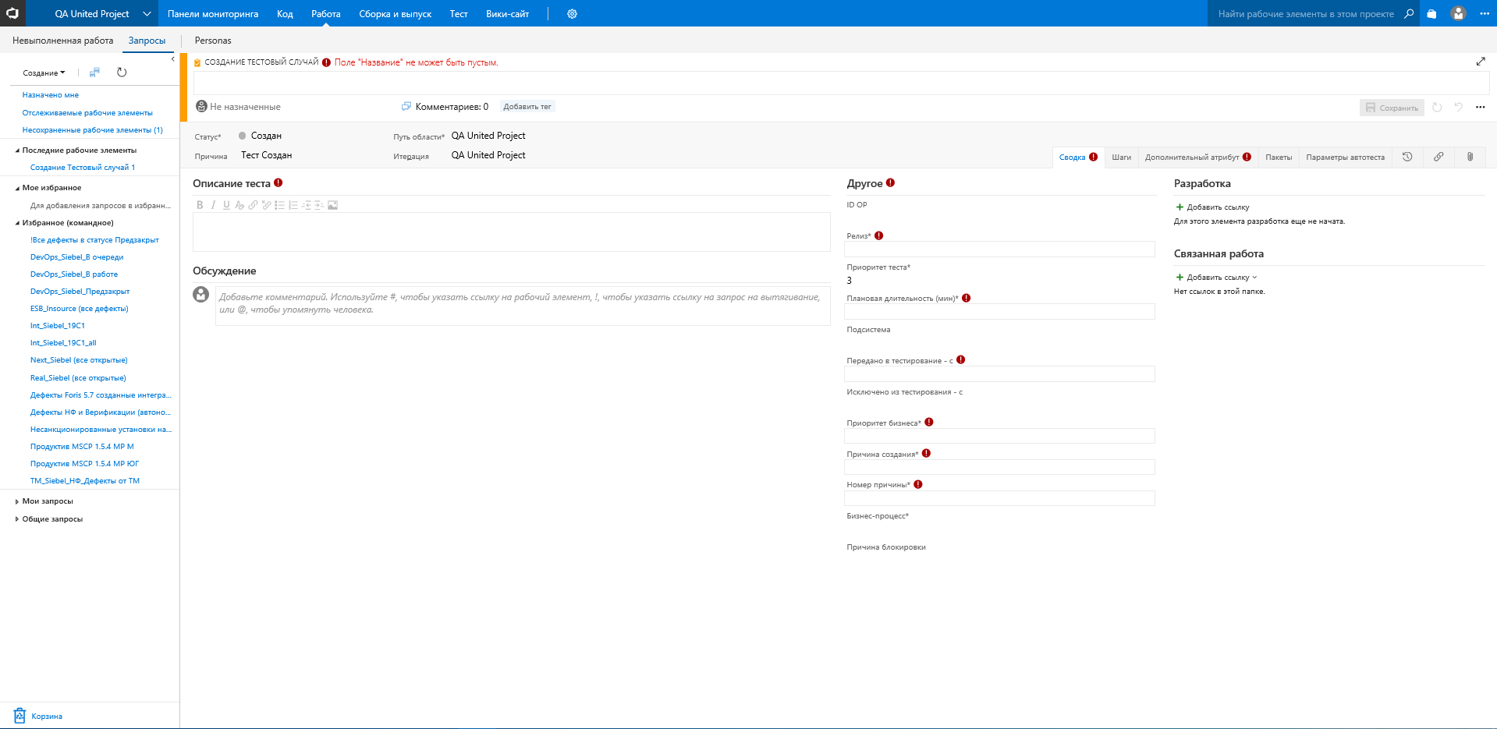
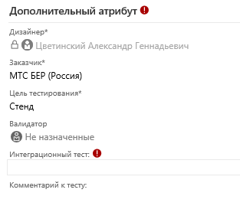
3. Создание шаблона
Кратко и точно характеризует содержание теста Указано название функционала
Назначение тестового случая
Краткое описание тестовых данных
Описание настроек окружения
Информация для использования группой ТМ
Релиз, в котором выведен функционал
Расчёт усредненной длительности прохождения ТК
Актуальный Релиз, в котором выведен функционал описан в ТМ
Приоритет, присвоенный бизнесом для функционала
Проект, дефект, инцидент, другая причина
Идентификатор причины указанной выше
Признак отношения к ИТМ
Notes:
Первое что делаем при переходе к написанию теста – это накидывание шаблона. В презентации буду показывать на примере трекинговой системы Azure DevOps, так как мы пользуемся именно им, но данный подход можно применить и в других системах.
На данном этапе необходимо распределить проверки по тестовым случаям. Здесь мы обогащаем наш чек-лист большей конкретикой – расписываем какие именно фичи будут проверяться в каком конкретно тесте и затем начинаем формировать эти тесты.
Создание шаблона начинается с заполнения обязательных полей.
Обязательными выбраны поля, необходимые для структуризации ТМ в целом, для создания полного и качественного тестсета,
для различных активностей команд тестирования, и определения владельцев тест кейса – в общем именно те, которые помогают в определенной задаче той или иной команде.
{+ кратко по каждому заявленному полю на слайде: какое поле и как мы используем}

Slide 9
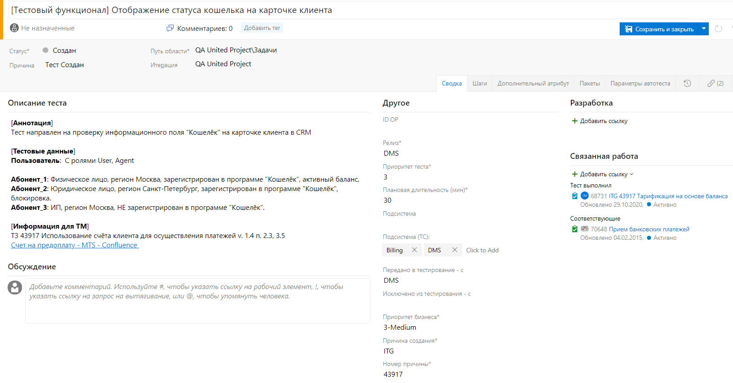
Notes:
Так выглядит тест с заполненными полями. По-моему четко, понятно и красиво!
Теперь поговорим о содержании самих тестов:
И начну с тестовых данных: В своих тестах мы используем профили реальных пользователей с деперсонализированными данными.
Как я отмечал ранее: Для интеграционных тестов нам критично наличие именно таких данных.
Для подбора существующих абонентов используем продукт СПТД, разработанный в компании.
СПТД позволяет нам получать живые тестовые данные из базы лаборатории по большому количеству критериев, в настоящий момент порядка 300. Встроенные механизмы этого продукта позволяют тестировщикам избегать коллизий, и находить тестовые данные по разным системам, в несколько кликов мышью. Не буду подробно останавливаться на заслугах СПТД, о них расскажет мой коллега - Сергей в следующем докладе. С тестовыми данными определились, вернёмся к написанию тестов.
Хочется заострить внимание что для упрощения понимания и выполнения – наши тесты структурированы. Приведу кратко информацию по блокам которые мы используем.

Slide 10
4. Наполнение теста
Блок теста | ТЕГИ | ОПИСАНИЕ
Настройка / Заключительные шаги | [SETTING] … [/SETTING] | Настройка или изменение тестового окружения, моделирование ситуации. ИЛИ Проверка, что необходимая настройка выполнена. Могут быть шаги по возвращению сделанных настроек в исходное состояние
Подготовка | [PREPARE] … [/PREPARE] | Подготовка или поиск тестовых данных (ТД)
Проверка функционала | [TESTING] … [/TESTING] | Основные проверки, на которые направлен тест
Шаги-внимание | [CASE] … [/CASE] | Данные, на которые будут ссылаться в других шагах
Опциональные шаги | [OPTIONAL] … [/OPTIONAL] | Выполняются в случае если в предыдущем шаге не выполнились определенные условия
Информационные шаги | [INFO] … [/INFO] | Шаги, содержащие комментарий или примечание, информацию для прохождения общего шага(ОШ)
Notes:
Блок SETTING содержит информацию по настройке окружения: Включение/отключение настроек, Установке/запуск программ, необходимых для тестирования или возвращение настроек в первоначальное состояние.
Блок PREPARE включает подготовка или поиск тестовых данных.
В случае необходимости ручных действий, сюда вносятся шаги по запросу актуальной информации.
Блок TESTING непосредственно включает шаги самих проверок.
Блок CASE необходим для повторяющихся действий или ссылки без привязки к шагам.
OPTIONAL. Опциональные шаги. Используется для обозначения действий выполняемых в связи с ограничением стенда.
(отсутствие данных, необходимость дополнительных действий в связи с настройкой ТС...)
Блок INFO - уточняющие шаги. Содержат полезную информацию, примечания и данные для выполнения Общих шагов(ОШ) - про них позже.

Slide 11
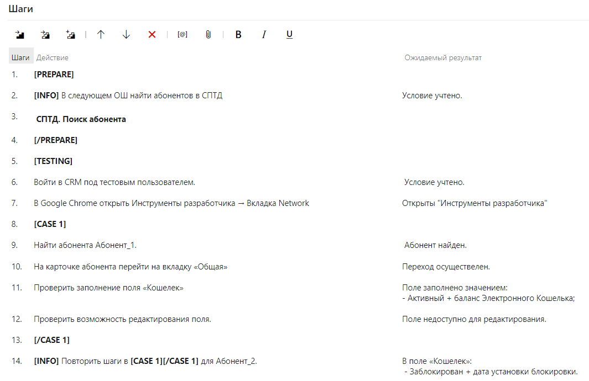
Notes:
Сейчас на скриншоте мы видим кусочек теста, в который вошла часть описанных мной блоков. Подготовка данных, содержащая так же блок INFO и тестирование с CASE-шагами. Все тесты составляются на основе словаря элементарных действий, что позволяет нам приблизится к подходу KDT (keyword-driven testing), в котором, за счет стандартизации описания действий, упрощается выполнение кейса, а так же подготовка сценария к автоматизации, при необходимости.
Так же для обеспечения связей и структурирования подхода, мы используем дополнительные сущности.

Slide 12
4. Наполнение теста
Сущность | ОПИСАНИЕ
Общие шаги | Повторяющаяся последовательность шагов, вынесенная в отдельную сущность, для использования в нескольких ТС
Требование | Содержит ссылки на документацию по функционалу, является мастер-сущностью для описания ТМ
Бизнес-процесс | Содержит бизнес-операции компании.
Object module | Отражает используемые методы интеграционного слоя
Object CRM | Отражает используемые экраны CRM системы
Notes:
Общий шаг (ОШ) - Повторяющаяся последовательность шагов, вынесенная в отдельную сущность, для использования в нескольких кейсах.
Требование - Сущность, содержащая ссылки на всю информацию по функционалу.
Бизнес-процесс - Сущность, содержащая бизнес-операции компании.
Object module - Сущность отражающая используемые методы интеграционной платформы(ESB/ИПП)
Object CRM - Сущность отражающая используемые экраны CRM системы Siebel Основное назначение последних 2х – оценка покрытия тестами доработки, в зависимости от заявляемого продуктовой командой влияния и сборка тестсетов на основании данной информации. Поподробнее остановлюсь на сущности Требование, т.к. она является основным связующее звено между доработкой и остальной тестовой моделью.

Slide 13
Требование
Проект
Тест
ТРЕБОВАНИЕ
Заводится в момент получения документации. Содержит: -номер инициативы -список затронутых систем -ссылки на документацию -согласование документации
Основное связующее звено между доработкой и тестовой моделью
Notes:
Требование создается в момент получения документации по доработке. К требованию привязываются все тесты, касающиеся данной доработки – старые и новые. Требование, как и сам тест, имеет обязательные поля:
Номер доработки: соответствует номеру инициативы в системе управления проектами. Список затронутых систем. Ссылка на документацию: содержит ссылки на все доступные источники информации по данной доработке Согласование документации: содержит даты согласования, названия и версии документов по доработке.(ЧТЗ, ИТЗ, ПИМы, Акты….).
Данная сущность помогает в поиске затронутого функционала(для составления тест-сетов и правки ТМ), в случае доработок. Благодаря связкам Требование->Тест->Задачи\Дефекты, есть возможность оценить степень готовности ТМ, а так же уровень обнаружения дефектов, в рамках доработки. – Важно когда дорабатывается много систем, в рамках 1 процесса.

Slide 14
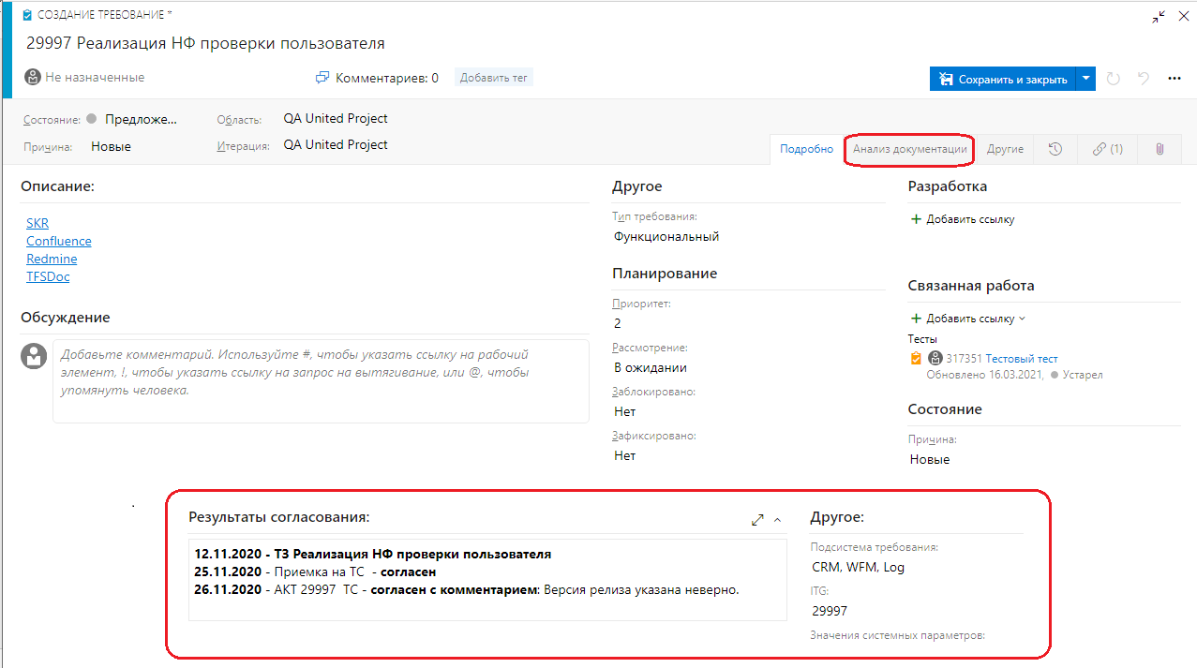
Notes:
Сейчас мы можем видеть пример создания требования. В поле описание – ссылки на источники информации. На вкладке анализа заполнена информация по номеру проекта, участвующим системам и результатам согласования документации. Есть привязанные тесты. Приведу немного статистики по результатам использования описанного подхода

Slide 15
Немного статистики
Количество дефектов
Релиз CRM
Создано новых тестов | Актуализировано тестов | Удалено тестов
396 | 2248 | 144
Notes:
Благодаря внедрению структуризации тестовой модели нам удалось добиться положительной динамики по обращениям. Из релиза в релиз количество дефектов на сами тесты, а соответственно и затраты времени на их решение, снижаются. Приведу показатели эффективности данных решений на количестве дефектов заведенных на тестовую модель, с разделением по релизам CRM системы. На графике видим что на конец 2019 года (релиз 19с1) количество дефектов в зоне ТМ было 48 и снижаясь на протяжении 2020 года, к релизу 20.11 составило всего 14 шт. Ниже в таблице приведена статистика по актуализации ТМ за тот же период времени.

Slide 16
ПРИЕМУЩЕСТВА СТРУКТУРИРОВАНИЯ
Обеспечивается контроль в разрезе систем, проектов и бизнес-операций
Упрощается поддержка тестов
Сокращается время выполнения сценариев
Упрощается составление тест-сетов
Упрощается подготовка к автоматизации
Notes:
Подведём итоги:
В ходе работ по актуализации ТМ: Проводится анализ и валидация документации. Правка старых кейсов и написание новых выполняются в целевой структуре. Структурированный подход позволяет нам не только получить преимущества по работе с тестами такие как: упрощение составления тест-сетов, ускорение выполнения тестов, упрощение поддержки тест-кейсов и их подготовки к автоматизации, Но и поддержку возможности построения автоматизированных отчетов по тестовому покрытию и наличию дефектов, в разрезе проектов, информационных систем и бизнес-процессов. Так же результатом внедрения такого структурирования, является сокращение времени, которое тратят тест-дизайнеры на правку тестов и консультации по дефектам.

Slide 17
СПАСИБО ЗА ВНИМАНИЕ
29.10.2021
Александр Цветинский
интегратор
Notes:
На этом у меня всё, спасибо за внимание – предлагаю обсудить если у вас возникли какие-то вопросы или идеи.

